Slide 1
GLOBAL CLIMATE EVENTS
AND ECONOMIC IMPACT

Slide 2
TEMAS ABORDADOS
DataSet
Limpeza
01
02
Análise
Conclusão
03
04
Escolha e motivos.
Tratamento dos dados.
Análise exploratória.
Resultados e conclusões.

Slide 3

DataSet
01
Escolha e motivos.

Slide 4
Escolha do DataSet
Tema atual e relevante.
Análise dos eventos globais e seus respectivos impactos humanos e financeiros.

Slide 5
Limpeza
02
Tratamento dos dados.

Slide 6
Limpezas e Transformações
Escolha das principais colunas a serem avaliadas.
Verificação de valores ausentes.
Análise de outliers e justificativas.

Slide 7
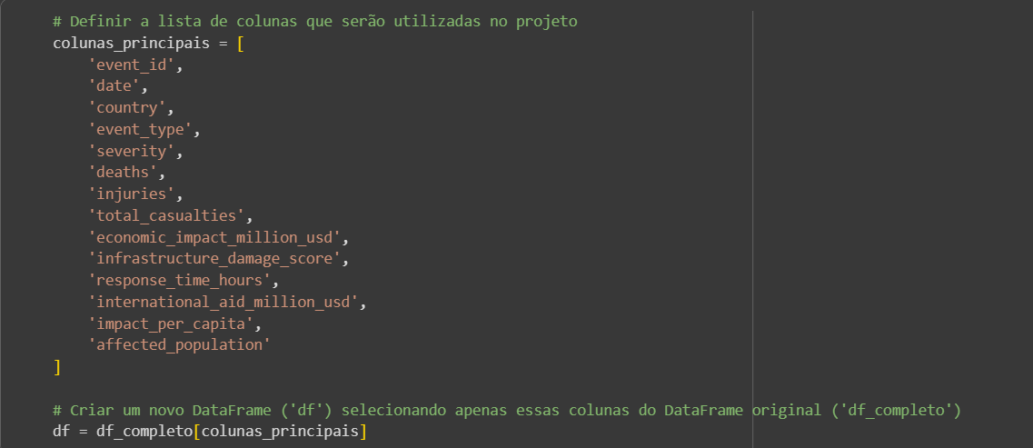
Colunas Analisadas

Slide 8
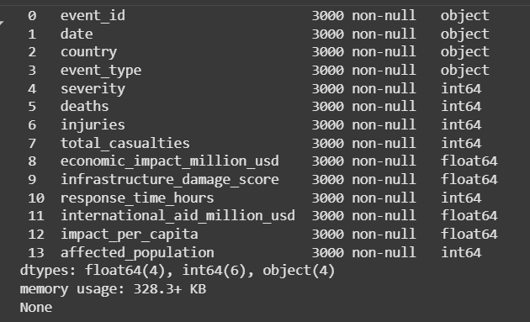
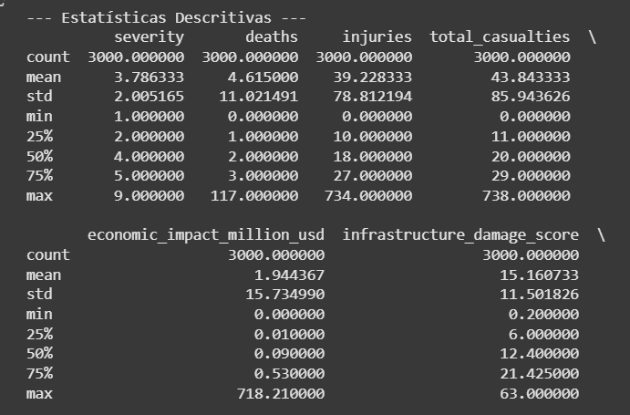

Slide 9
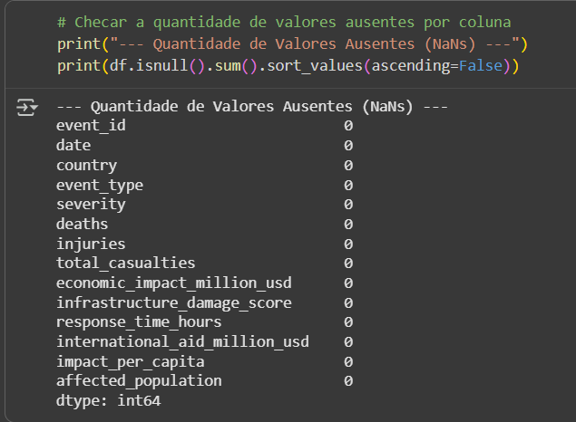

Slide 10
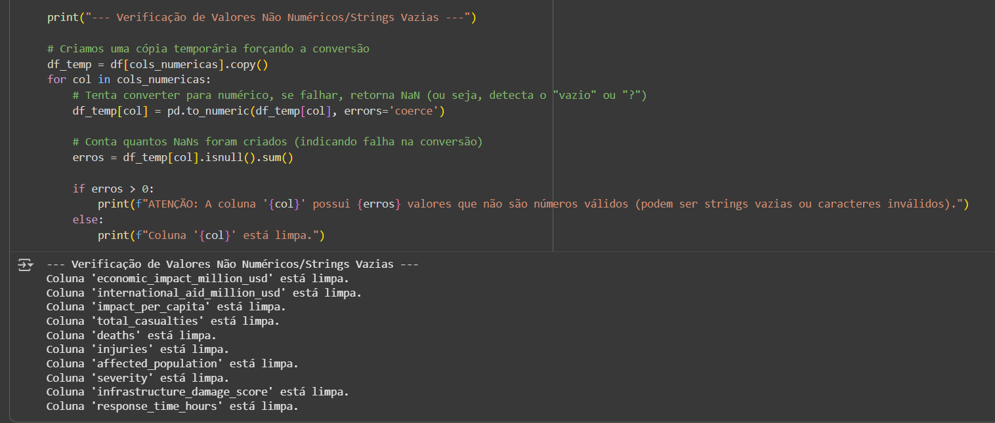

Slide 11
Análise
o3
Análise exploratória.

Slide 12
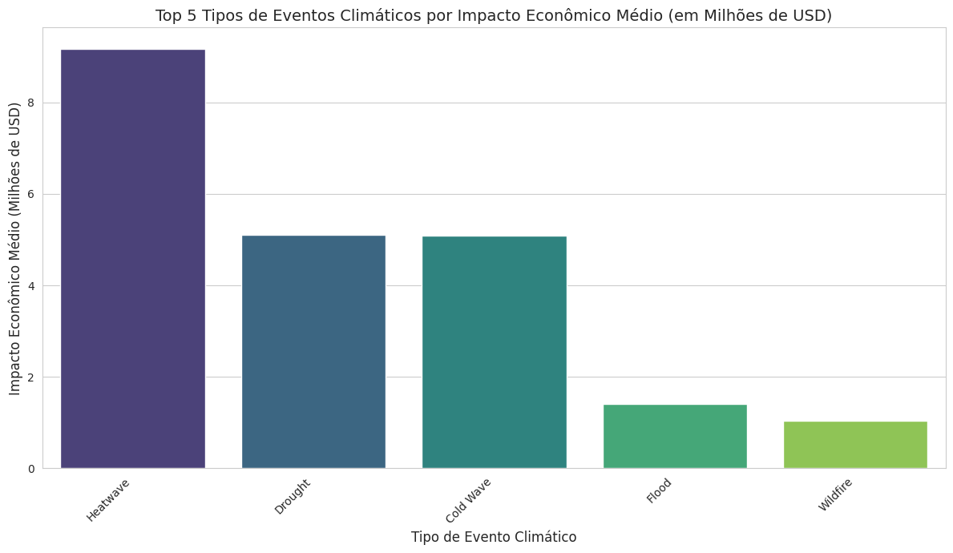

Slide 13
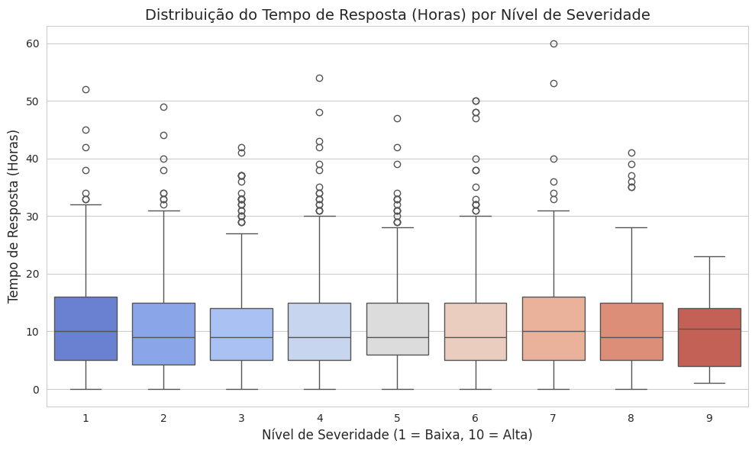

Slide 14
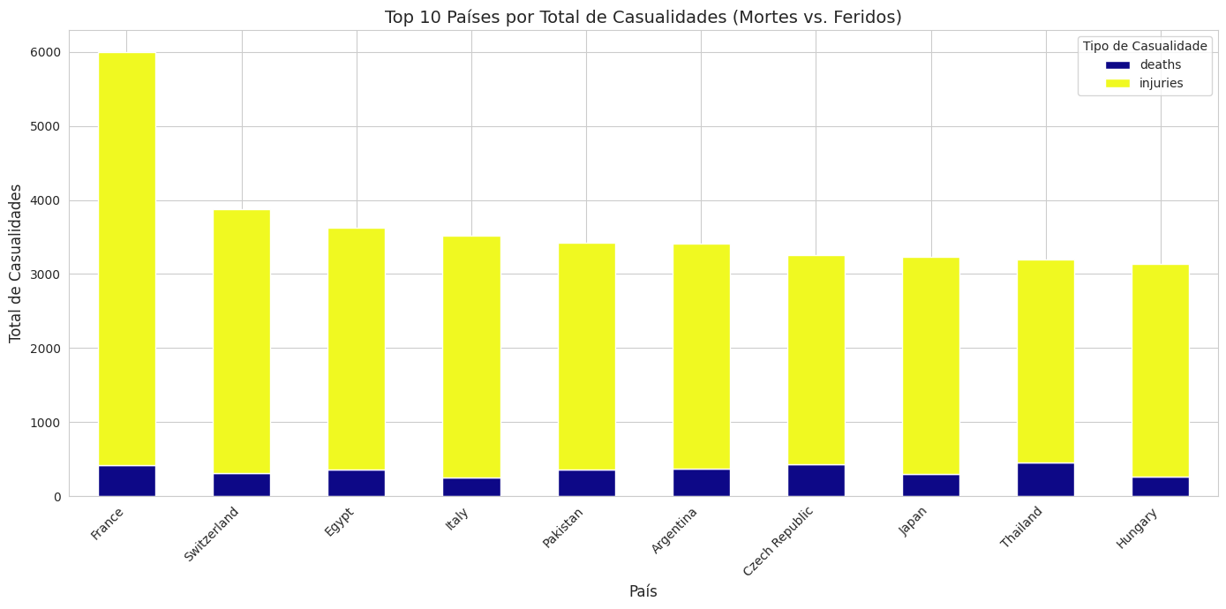

Slide 15
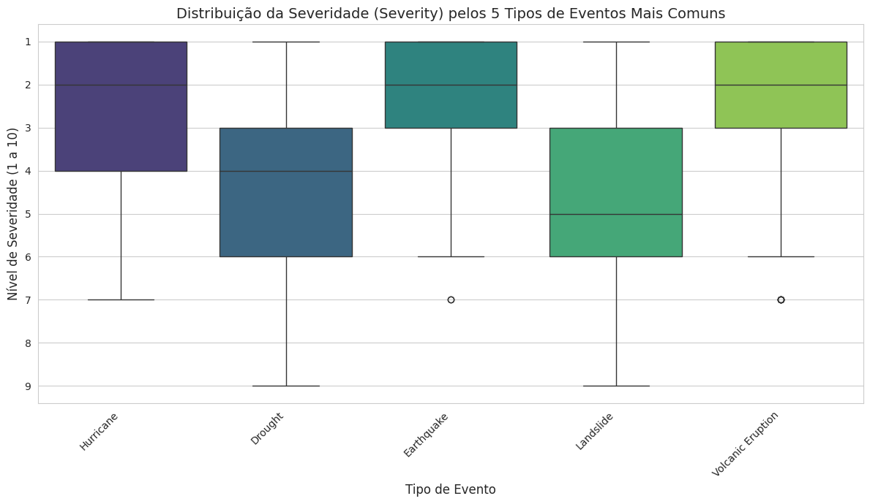

Slide 16
Conclusão
o4
Resultados e Conclusões.

Slide 17
Conclusão
A qualidade da análise depende criticamente da fase de preparação e limpeza de dados, incluindo a decisão das variáveis que serão analisadas.
Limitações de escopo temporal dos dados e variáveis subjetivas na forma de sua atribuição.
Uso de Machine Learning para previsão de futuros eventos e seus possíveis impactos para gerar alertas de risco.

